Slide 1
El Programa kNOw
Programa de Ambiente Seguro de la Diócesis de Lansing

Slide 2
El Programa kNOw te ayudará a estar seguro y ser respetado(a).

Slide 3
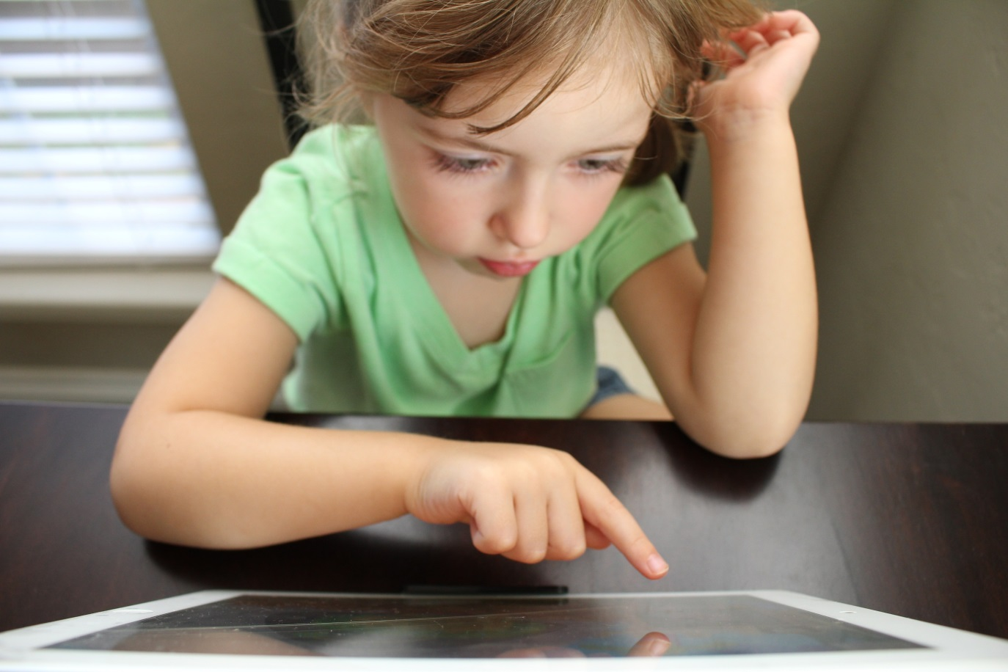
Las Personas Cuidan Muy Bien Las Cosas Que Son Especiales.

Slide 4
Las Personas Cuidan Muy Bien las Cosas Especiales.

Slide 5
Las Personas Cuidan Muy Bien Las Cosas Especiales.

Slide 6
¡Este Pequeñín Merece un Cuidado Especial!

Slide 7
¿Qué Harías Por Este Pequeñín si Fuera Tuyo?

Slide 8
¿Qué Cosas Especiales Harías Por Éste Pequeñín Si Fuera Tuyo?

Slide 9
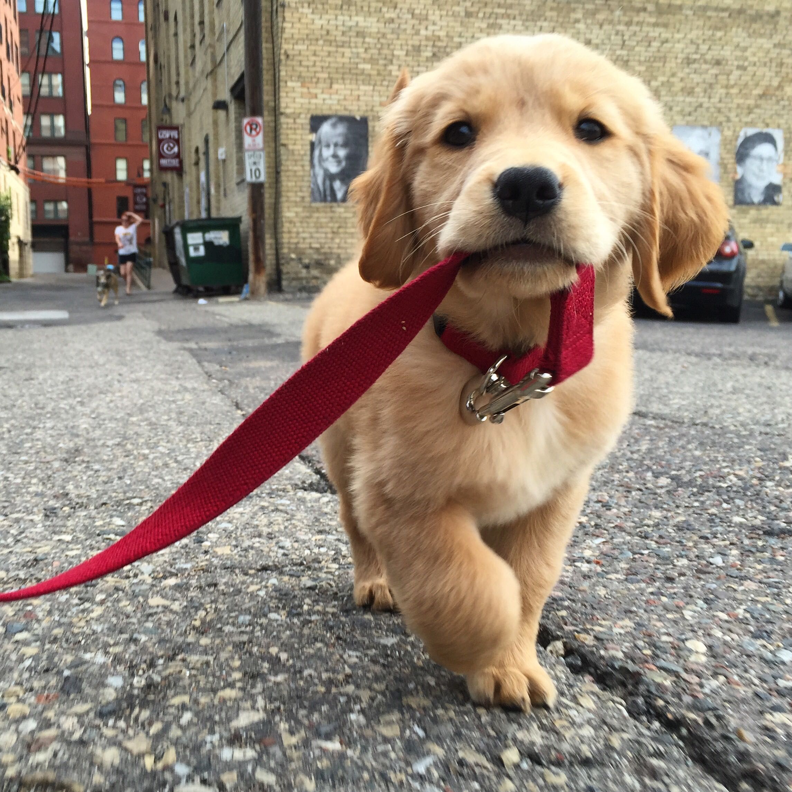
¿Qué Cosas Especiales Harías Por Éste Pequeñín Si Fuera Tuyo?

Slide 10
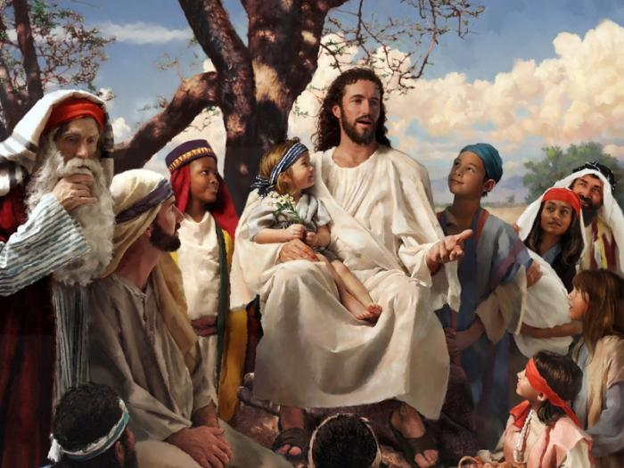
Para Jesús, TU Eres Muy Especial.

Slide 11
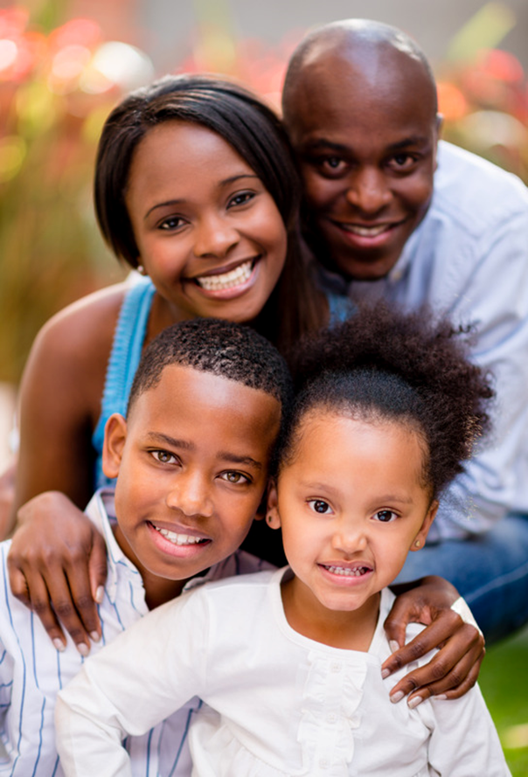
¡Lo Único Que Está Bien Es Que Las Personas Deberían Cuidarte!

Slide 12
Jesús Quiere Que Tú Seas Feliz.
El Quiere Que Tu Familia y Tu Comunidad Te Cuiden de Modo Especial.
Él Quiere Que TÚ También Cuides de Tí Mismo(a)!

Slide 13
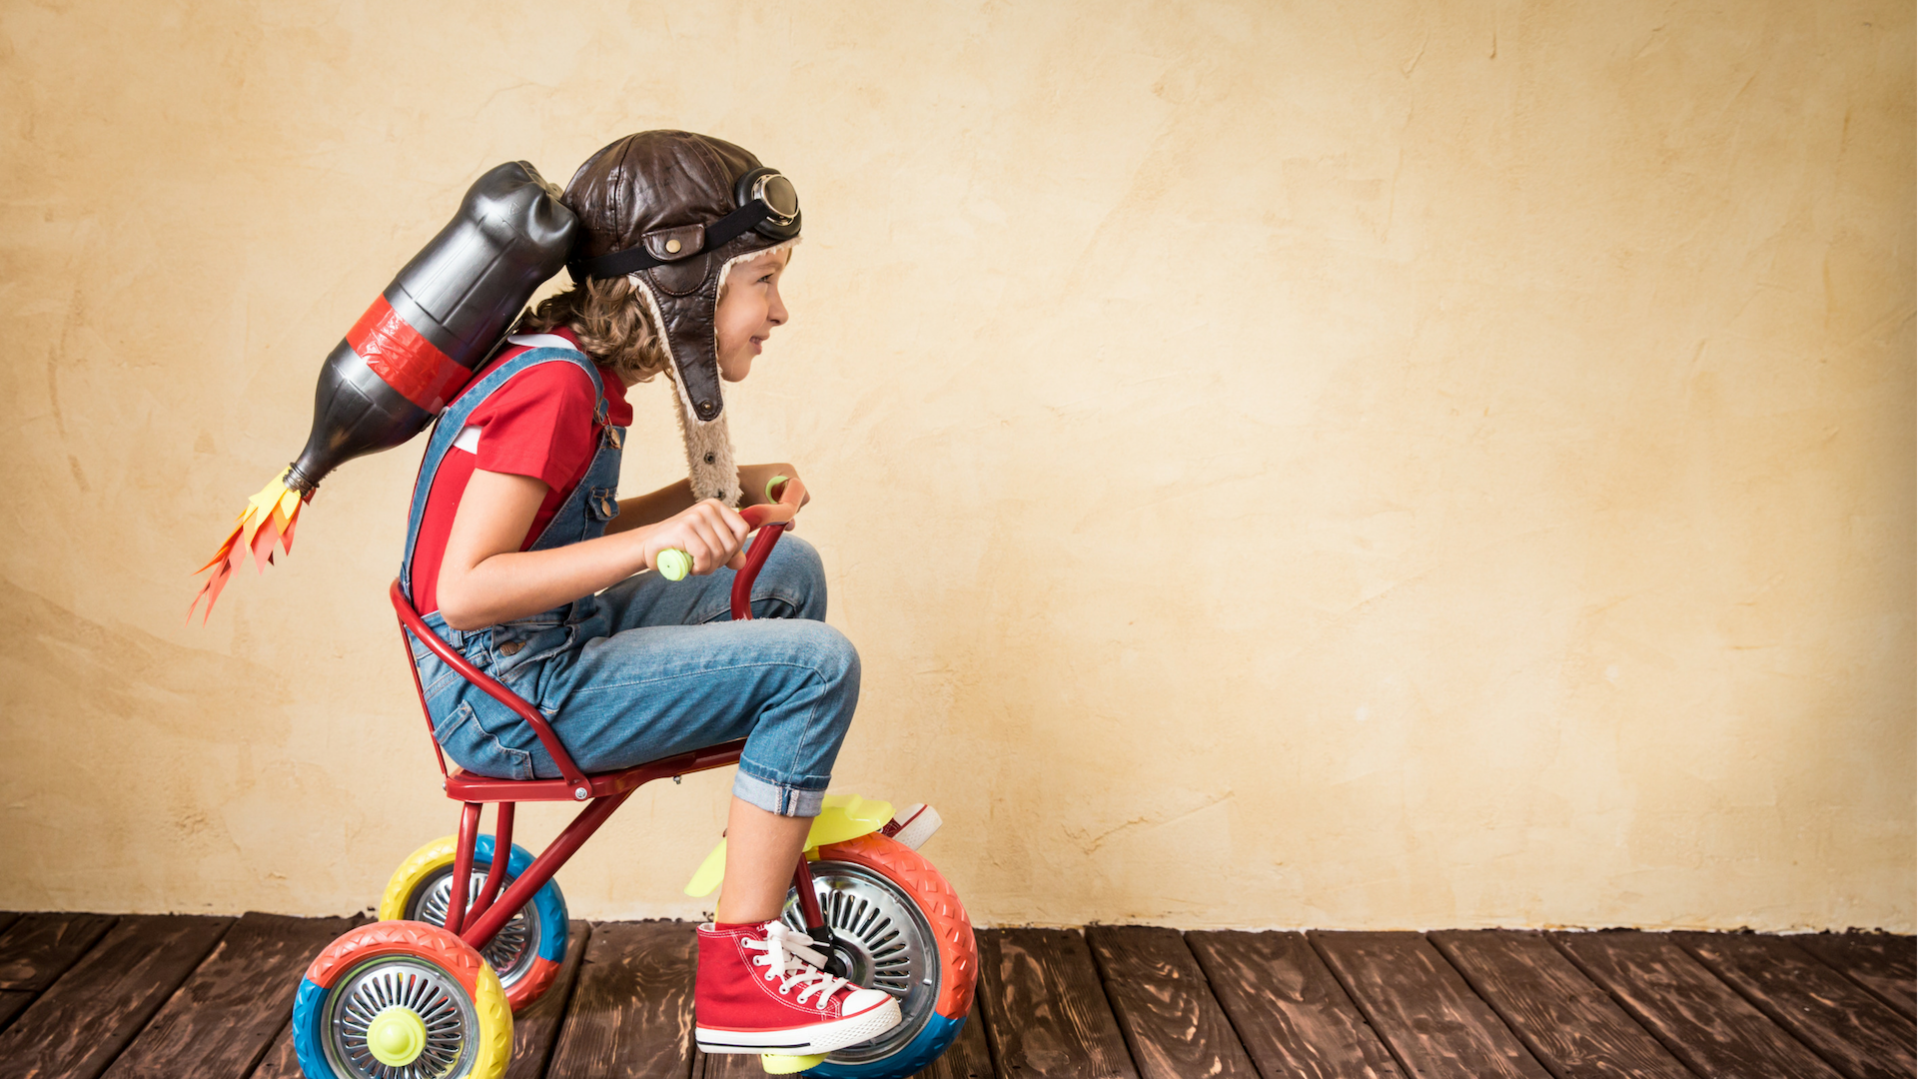
Jesús Quiere Que Sepas Que Eres Amado(a).
Jesús Quiere Que Sepas Que Estás Seguro(a).

Slide 14
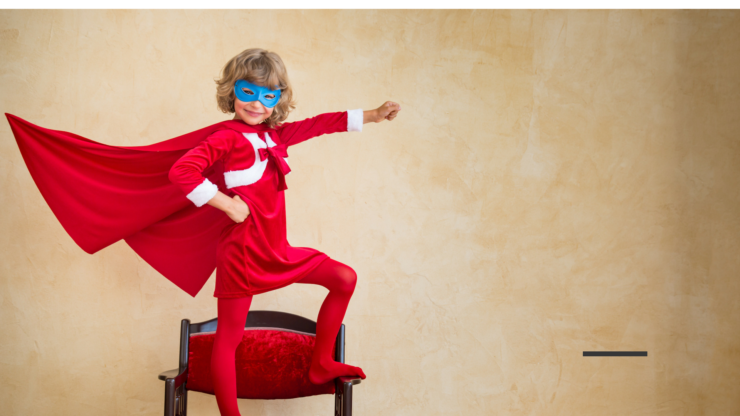
Jesús Quiere Que Sepas Que Eres Amado(a).
Él Quiere Que Sepas Que Estás Seguro!

Slide 15
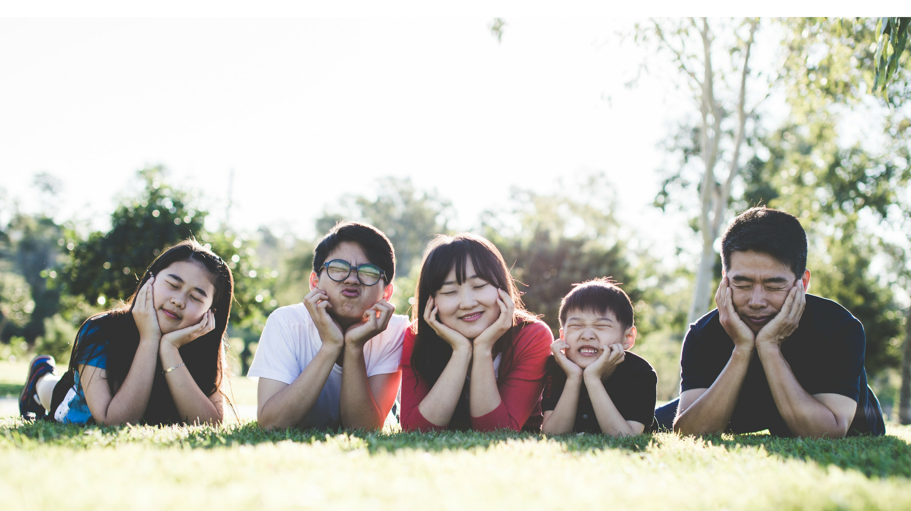
Probablemente Tú Tienes Una Familia Que Ayuda a Cuidarte.

Slide 16
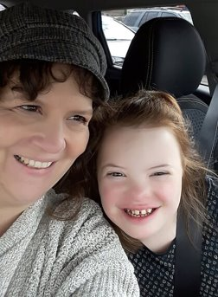
Probablemente Tienes Una Familia Que Ayuda a Cuidarte

Slide 17
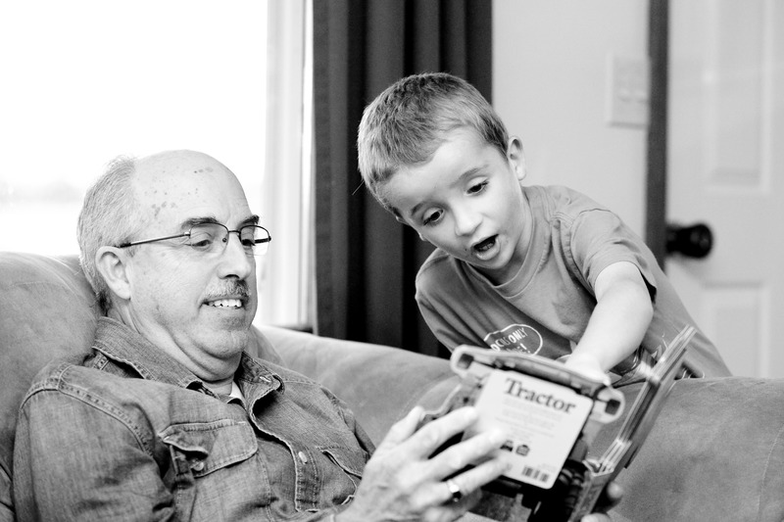
¡Los Abuelos y Las Abuelas También Pueden Ayudar a Cuidarte!

Slide 18
¡Los Maestros También Pueden Ayudarte a Saber que hay Quién te Cuida!

Slide 19
¿Puedes pensar en un adulto que te cuida?
Piensa en tu mente-- ¿quién es esa persona?

Slide 20
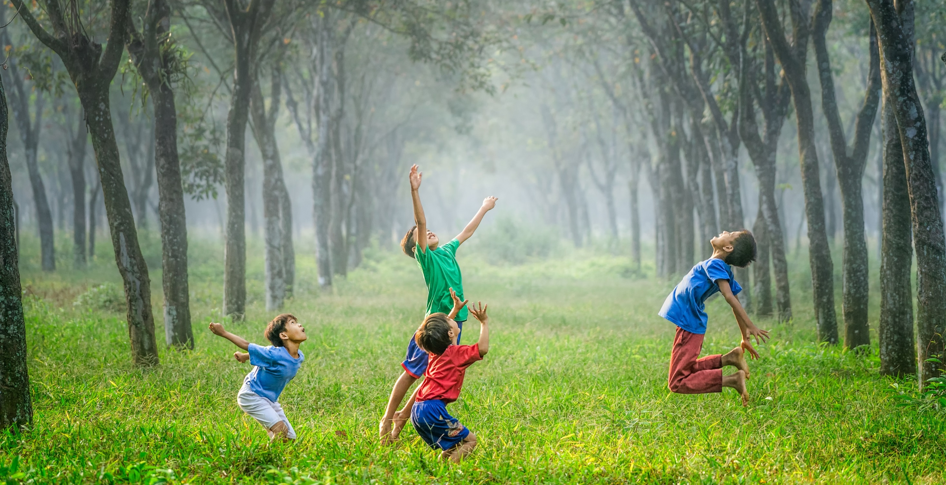
¡Hay Mucho En Tí!
¡Estás Hecho(a) de Un Cuerpo, Un Alma, Sentimientos, Pensamientos e Ideas!

Slide 21
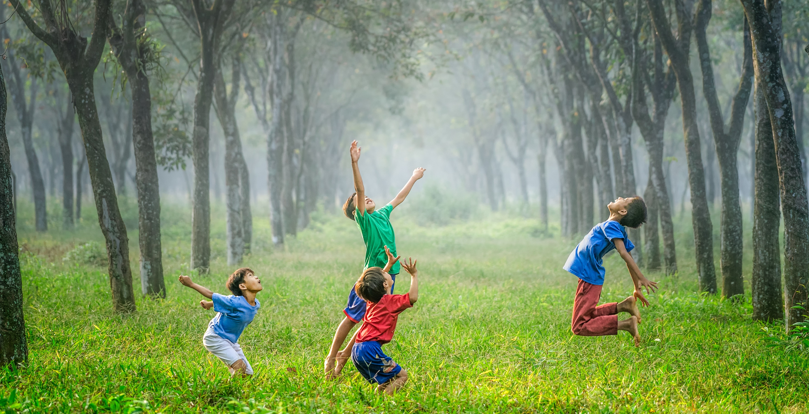
¡Hay Mucho En Tí!
¡Tu Eres Verdaderamente Maravilloso(a) y Especial!

Slide 22
¡Hay Mucho En Ti!
Dios Quiere Que Estés Seguro(a) .

Slide 23
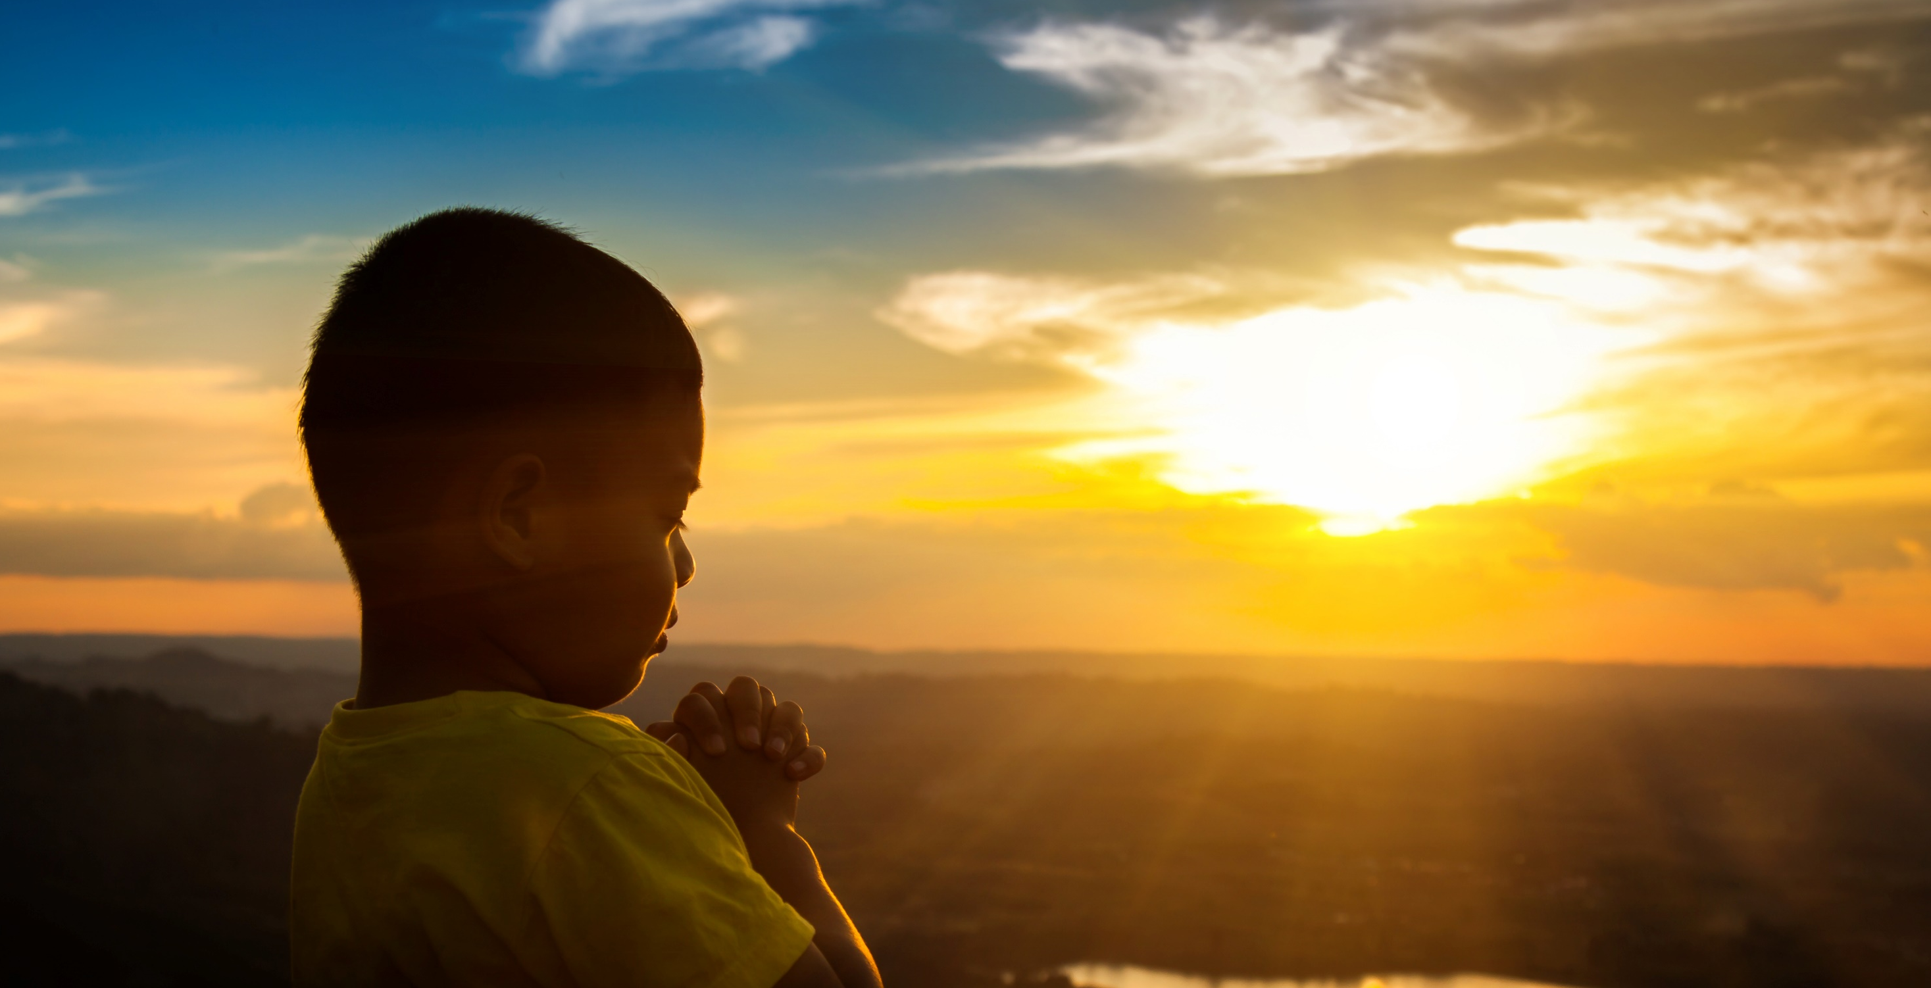
Hablemos Acerca de Tu Alma.
Merece Un Cuidado Especial Porque Es El Lugar En Dónde Dios Viene A Vivir Dentro De Tí.
Aunque No Puedes Ver Tu Alma, Merece Un Cuidado Muy Especial.

Slide 24
Hablemos Acerca de Tu Alma.
Las Personas Que Te Aman Saben Que Tu Alma Es Especial.
Ellos Te Enseñan A Hablar Con Dios- A Orar.
TU Sabes Que Tu Alma Es Muy Especial, Por Eso Tu Oras y Pasas Tiempo Con Dios-
Que Te Ama.

Slide 25
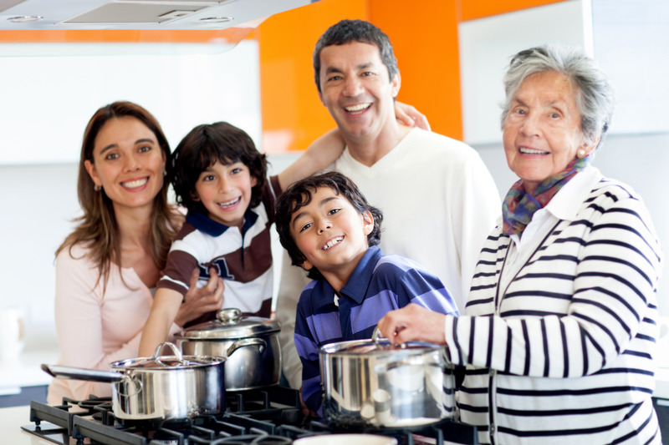
Tus Sentimientos También Son Especiales
A Las Personas Que Te Aman, Les Importan Tus Sentimientos.
Ellos Quieren Que Te Sientas Seguro y Amado.

Slide 26
A Las Personas Que Te Aman, Les Importan Tus Sentimientos.
Tu Hablas De Tus Sentimientos Con Las Personas a Las Que Les Tienes Confianza.

Slide 27
Otra Parte Especial De Ti Es Tu Cuerpo.

Slide 28
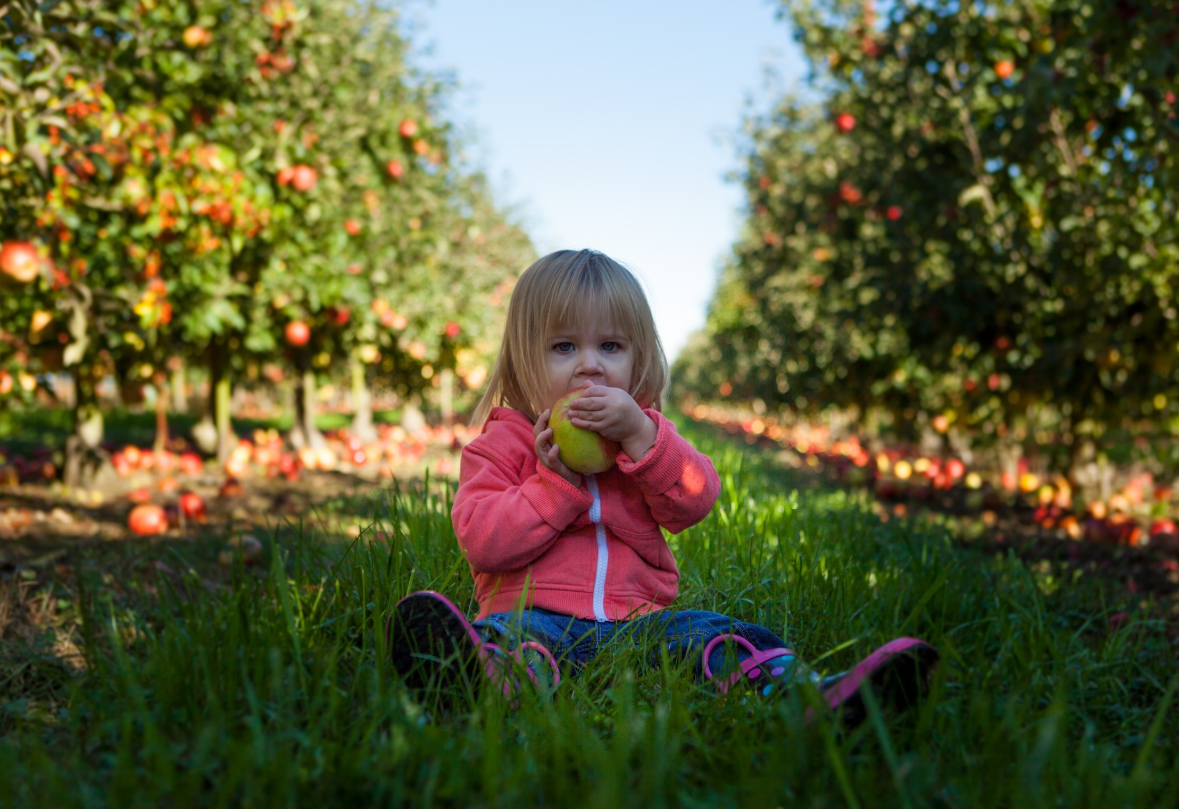
Las Personas Que Te Aman Cuidan Tu Cuerpo De Manera Especial.

Slide 29
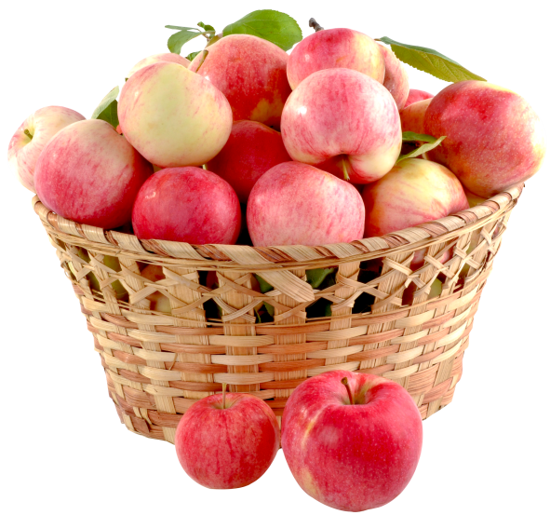
Ellos Te Dan Comida Saludable Para Comer. Tú Ayudas a Cuidar Tu Propio Cuerpo al Elegir Opciones de Alimentos Sanos.

Slide 30
Las Personas Que Te Aman, Hacen De Tu Hogar Un Lugar Seguro Para Vivir.

Slide 31
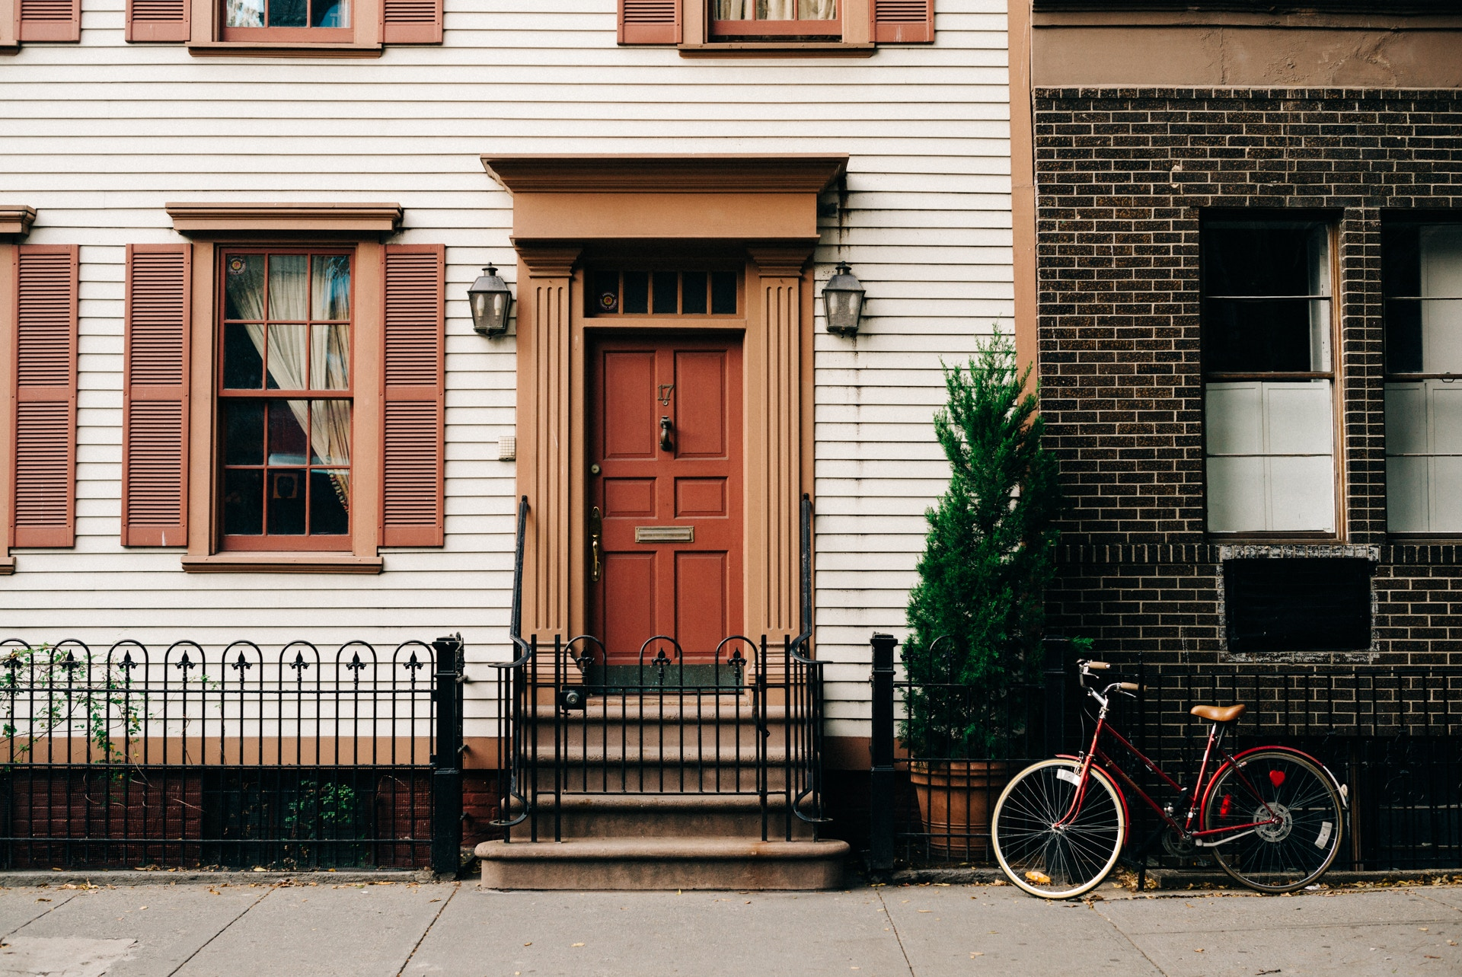
¿Qué hace tu familia para hacer tu hogar seguro?

Slide 32
Las Personas Que Te Aman Cuidan Tu Cuerpo Mostrándote Como Estar Seguro(a).
Tu Cuidas Tu Propio Cuerpo Tomando Buenas Decisiones, Decisiones Seguras.

Slide 33
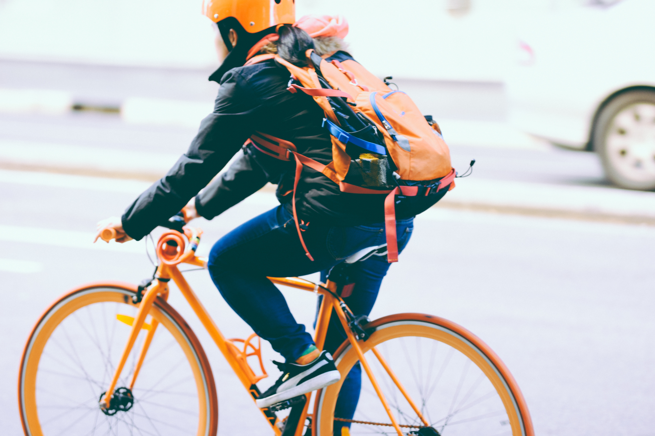
Tu Cuidas Tu Propio Cuerpo Tomando Buenas Decisiones, Decisiones Seguras.

Slide 34
¿Qué otras decisions puedes tomar para mantenerte seguro(a)?

Slide 35
Tu Puedes Hacer Muchas Cosas Maravillosas Con Tu Cuerpo.
Tú Puedes Jugar.

Slide 36
Tu Puedes Hacer Muchas Cosas Maravillosas Con Tu Cuerpo.
Tu Puedes Dormir.

Slide 37
Tu Puedes Hacer Muchas Cosas Maravillosas Con Tu Cuerpo.
Tu Puedes Abrazar.

Slide 38
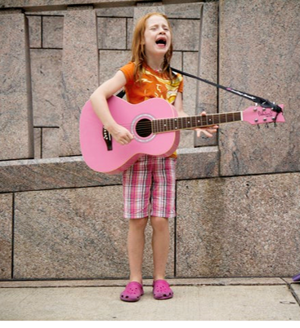
Tu Puedes Hacer Muchas Cosas Maravillosas Con Tu Cuerpo.
¡Tu Puedes Cantar!

Slide 39
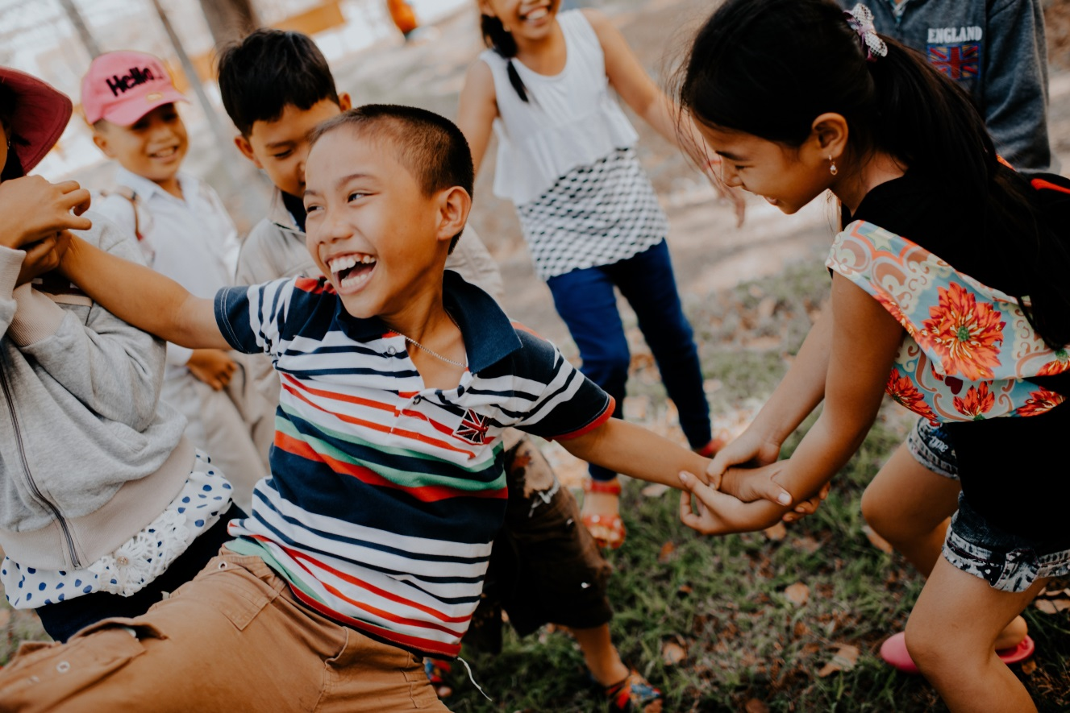
Tu Puedes Hacer Muchas Cosas Maravillosas Con Tu Cuerpo.
Te Puedes Reír Con Tus Amigos(as).

Slide 40
Tu Puedes Hacer Muchas Cosas Maravillosas Con Tu Cuerpo.
Puedes Ayudar A Los Demás.

Slide 41
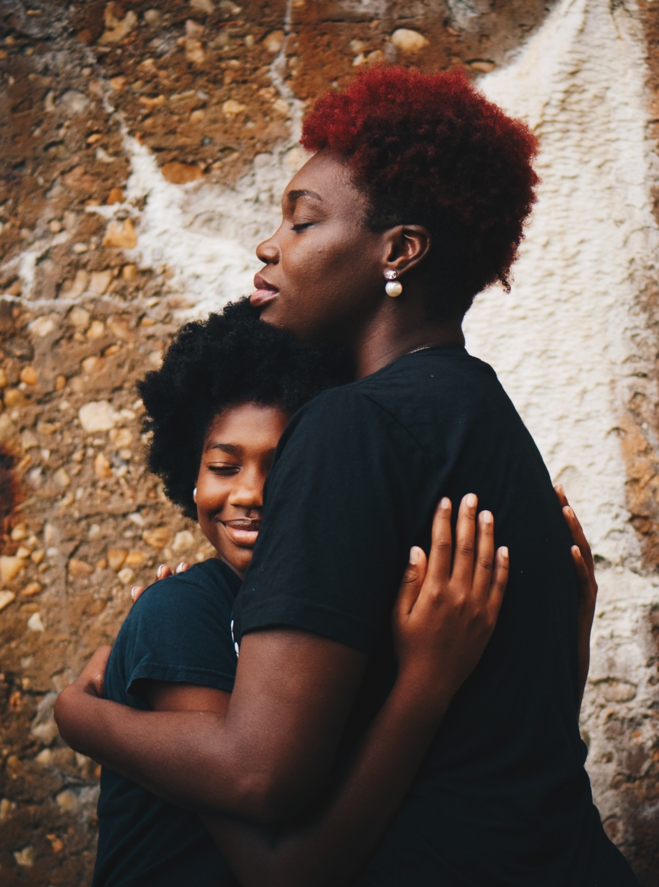
Dios Hizo Una Obra Maravillosa al Hacerte Especial-
Tu Cuerpo,
Tus Sentimientos y
Tu Alma.

Slide 42
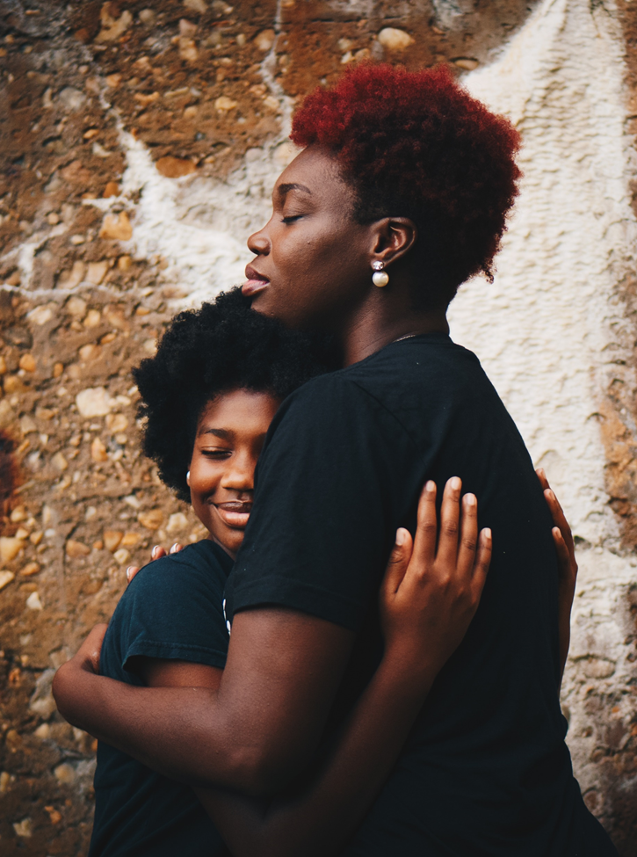
Nadie
Debería tratar de Lastimar Nunca
Tus Sentimientos.

Slide 43
Nadie
Debería Tratar de Lastimar Nunca
Tu Alma.

Slide 44
Nadie
Debería Tratar de Lastimar Nunca
Tu Cuerpo.

Slide 45
Hablemos de Tu Cuerpo Especial y Sagrado.
Tu Te Pones Ropa En Tu Cuerpo, Para Protejerlo del Clima.

Slide 46
Hablemos de Tu Cuerpo Especial y Sagrado.
¡También Te Pones Ropa Porque Se Ve Bien!

Slide 47
Hablemos de Tu Cuerpo Especial y Sagrado.
Tu También Te Pones Ropa En Tu Cuerpo Para Cubrir Las Partes Más Privadas De Tu Cuerpo.

Slide 48
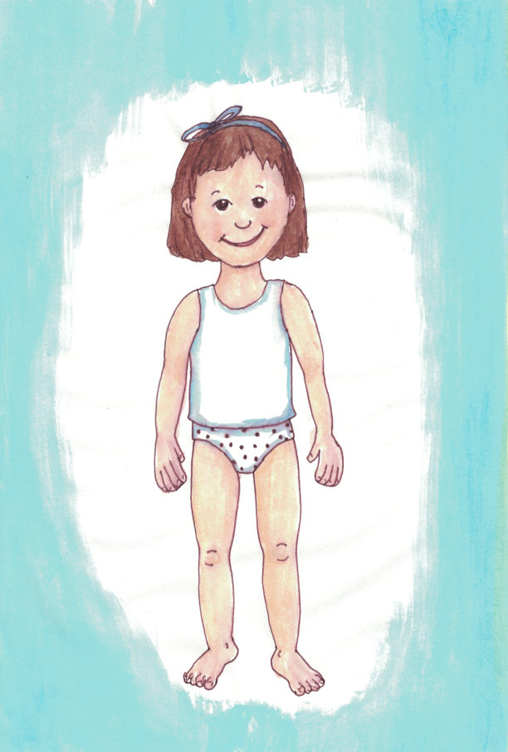
Hablemos de Tu Cuerpo Especial y Sagrado.
Este Niño y Niña No Están Vestidos Para Ir a la Escuela.

Slide 49
Hablemos de Tu Cuerpo Especial y Sagrado.
No Están Vestidos Para Salir Con Sus Amigos.

Slide 50
Hablemos de Tu Cuerpo Especial y Sagrado.
Pero Sus Ropas Aún Cubren Las Partes Más Especiales Y Privadas de Sus Cuerpos.

Slide 51
Hablemos De Tu Cuerpo Especial y Sagrado.
Las Personas Que Te Aman Quieren Que Las Partes Privadas De Tu Cuerpo Estén Seguras y Sean Respetadas.
TÚ Tienes El Derecho de Asegurarte Que TU Cuerpo y TUS Partes Privadas Del Cuerpo Estén Seguras y Sean Respetadas.

Slide 52
Hablemos De Tu Cuerpo Especial y Sagrado.
Hay Mucho Que Puedes Hacer Para Asegurar Que Tu Cuerpo Y Las Partes Privadas De Tu Cuerpo Estén
Seguras y Sean
Respetadas.

Slide 53
Tú Puedes Decir:
“Yo Tengo Límites. Las Partes Privadas De Mi Cuerpo Estarán Seguras Y Respetadas."
Incluso Puedes Decirlo En Voz Alta.

Slide 54
Tú Puedes Decir:
“Las Partes Privadas De Mi Cuerpo Estarán Seguras y Respetadas. No Tocarlas. No Mirarlas."
Tu Puedes Decir Eso Incluso En Voz Alta.

Slide 55
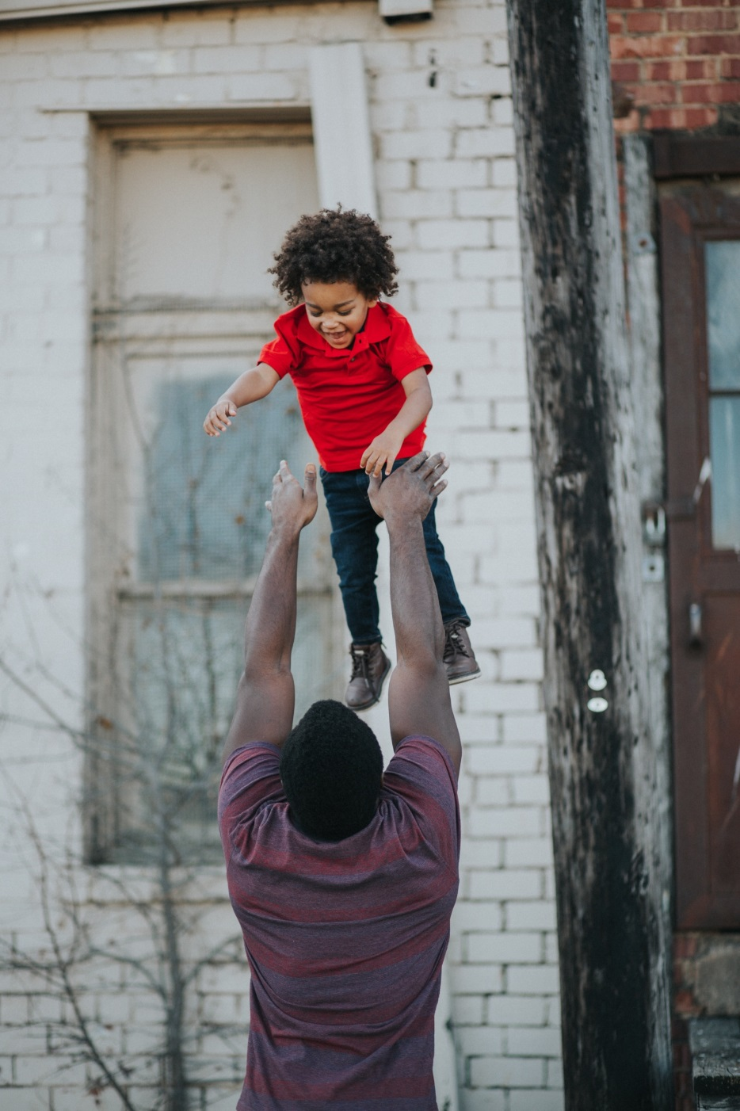
Tu Cuerpo Es Especial. Si Por Alguna Razón Tu Cuerpo Necesita Un Cuidado Especial, Alguien Que Te Ama Te Puede Ayudar.
Un Doctor o Enfermera También Te Pueden Ayudar.
Tu Puedes Hablar De Esto Con Los Adultos Que Te Aman y Te Cuidan.

Slide 56
¿Estás Preocupado De Que Alguien Ha Tratado De Faltar Al Respeto a Tu Cuerpo o No Mantenerlo Seguro?
Dile A Alguien Que Te Ama.
Dí,
“Yo Me Siento Preocupado. Y Quiero Hablar Acerca De Sentirme No Respetado.”

Slide 57
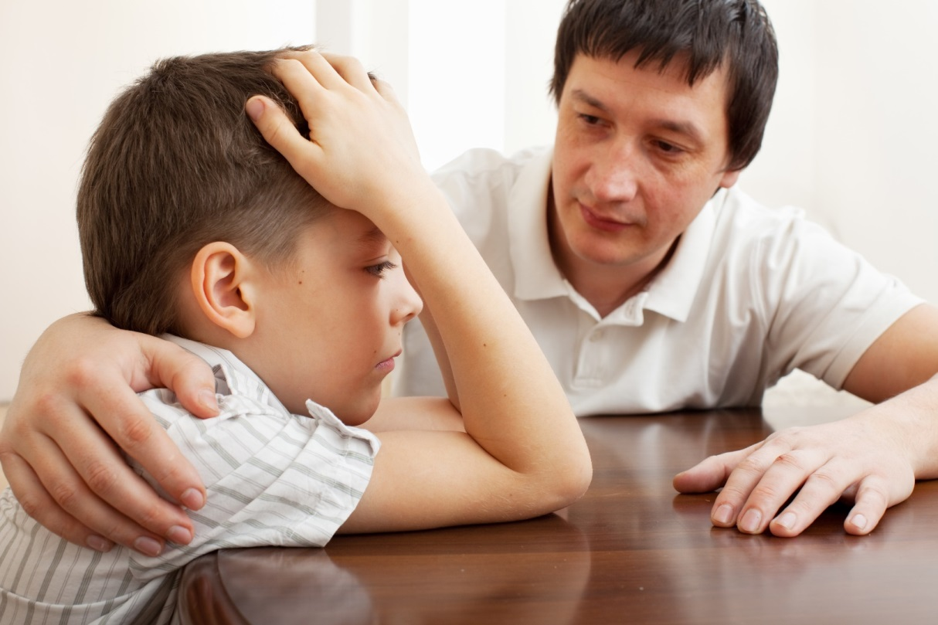
¿Puedes Hablar De Esto Con Alguien?
Piensa. ¿A qué adulto le importan tu y tus sentimientos?
¿Quién quiere mantenerte seguro para no ser lastimado(a)?
¿Cuál adulto respeta la privacidad y la santidad de tu cuerpo? ​ ​
Piensa en tu mente--​ ¿quién es esa persona?

Slide 58
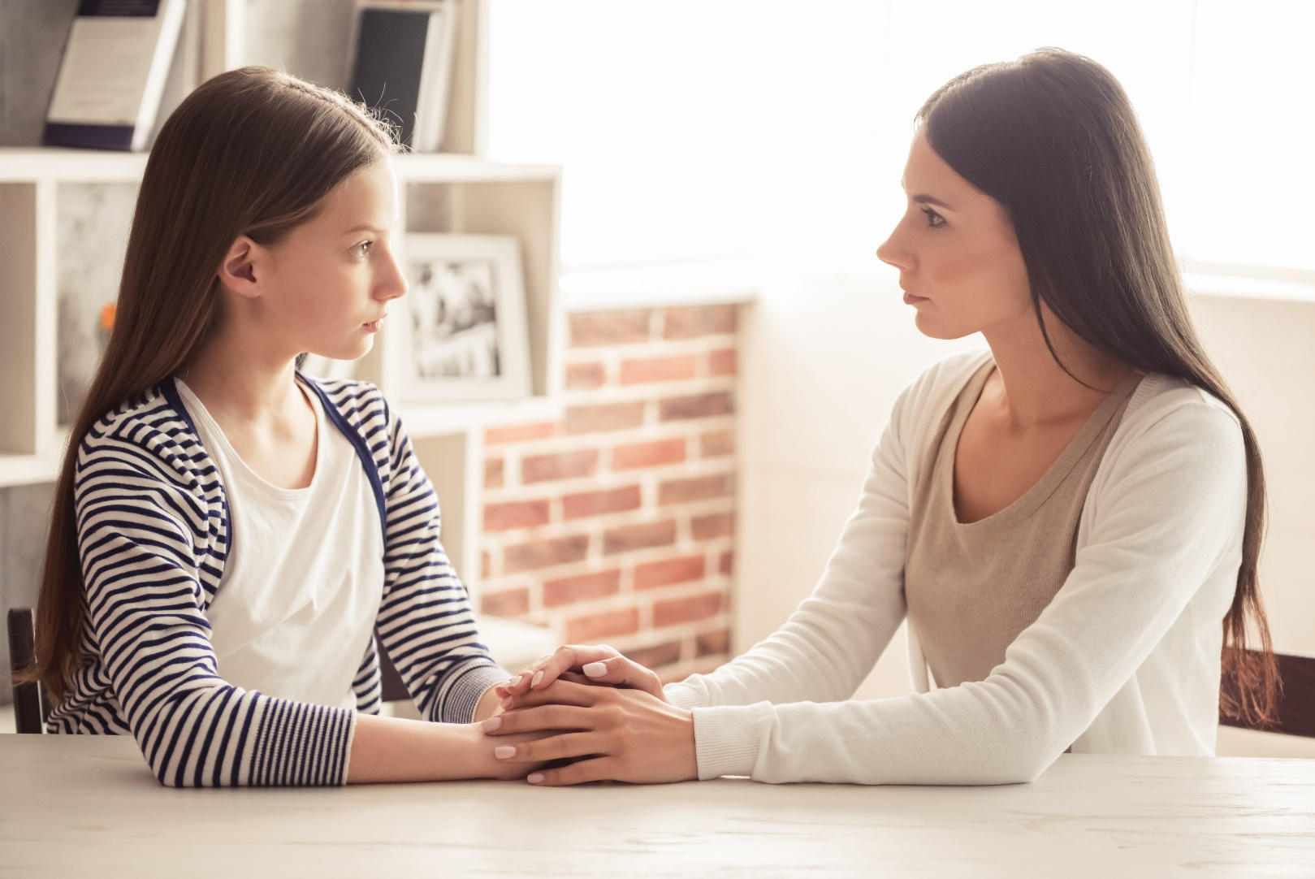
Tú puedes confiar en ese adulto.
Le puedes decir a esa persona, “Me siento no respetado(a). Quiero hablar de eso."

Slide 59
¿En Qué Maneras Podría Una persona Faltar Al Respeto De Tus Límites?
¿En Qué Maneras Podría Otra Persona Faltar al Respeto de la Privacidad de Tu Cuerpo?
Bien, La Mayoría De Las Personas No Van a Tratar de Faltar al Respeto a la Privacidad y Santidad de Tu Cuerpo.
Pero... ... ...

Slide 60
Tal vez Alguien Quiere Enseñarte Fotos de Las Partes Privadas y Sagradas Del Cuerpo.

Slide 61
Dile a Un Adulto de Confianza lo Antes Posible.

Slide 62
Tal vez alguien quiere HABLAR de las partes privadas del cuerpo.

Slide 63
Di, “Esto me falta al respeto.”
Dile a un adulto de confianza lo más pronto posible.

Slide 64
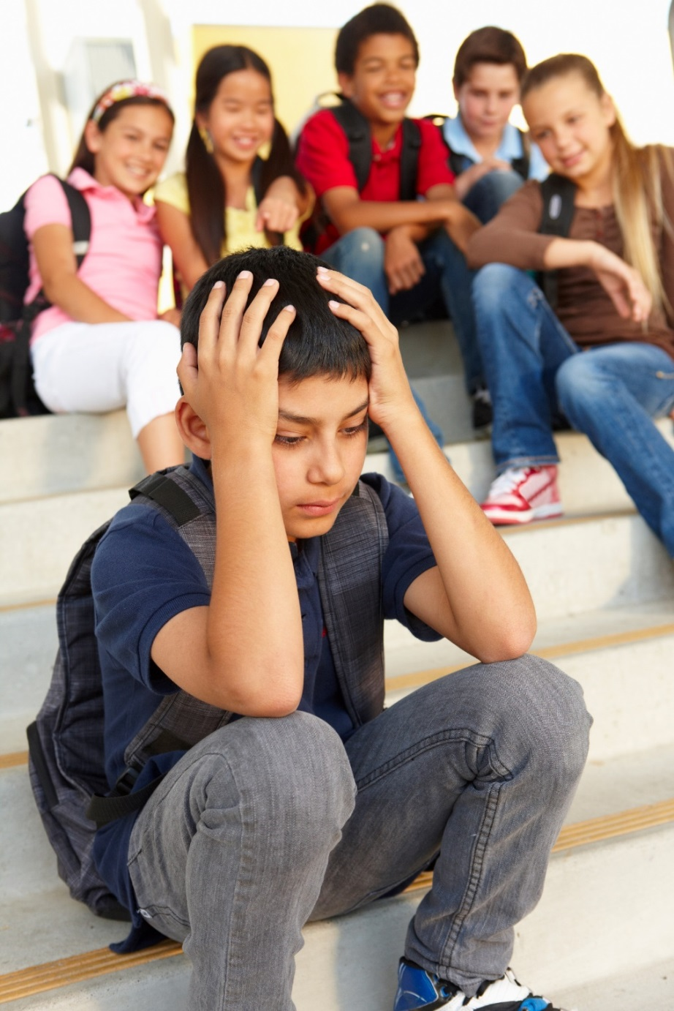
¿Un amigo quiere hablar de las partes privadas del cuerpo de otra persona?

Slide 65
Dí, “Esto me falta al respeto.”
Dile a un adulto de confianza lo más pronto posible.

Slide 66
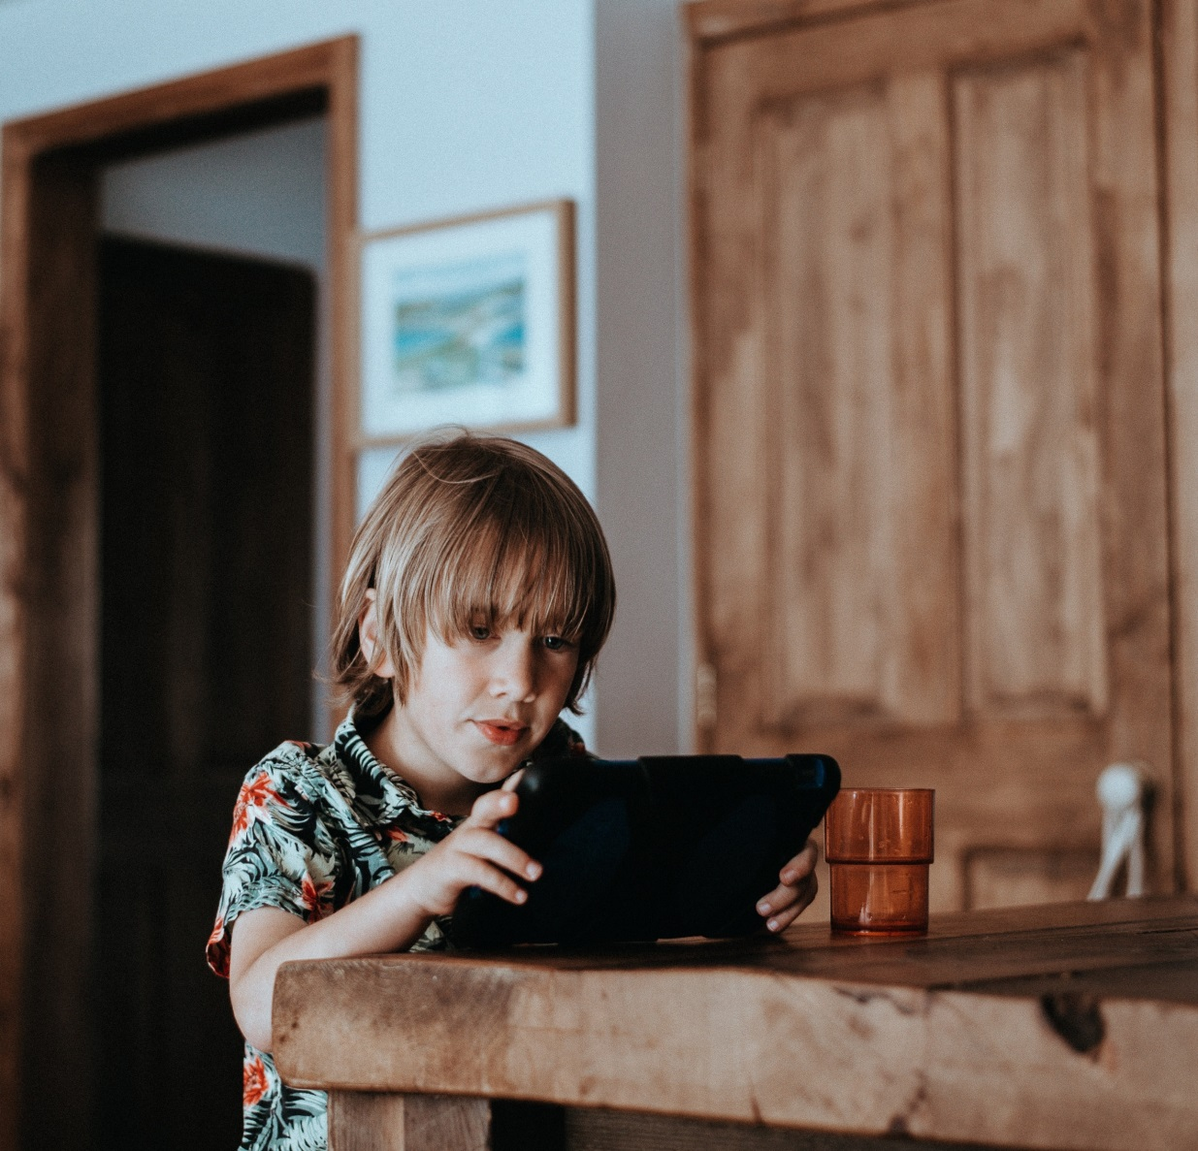
¿Y qué tal si alguien te quiere enseñar películas y fotografías que faltan al respeto a la privacidad y la santidad del cuerpo de otra persona?

Slide 67
Dí: “Esto me falta al respeto.”
Aún si ya las viste, dile a un adulto de confianza lo antes posible.
No te vas a meter en problemas.
Un Adulto de Confianza te Va a Ayudar

Slide 68
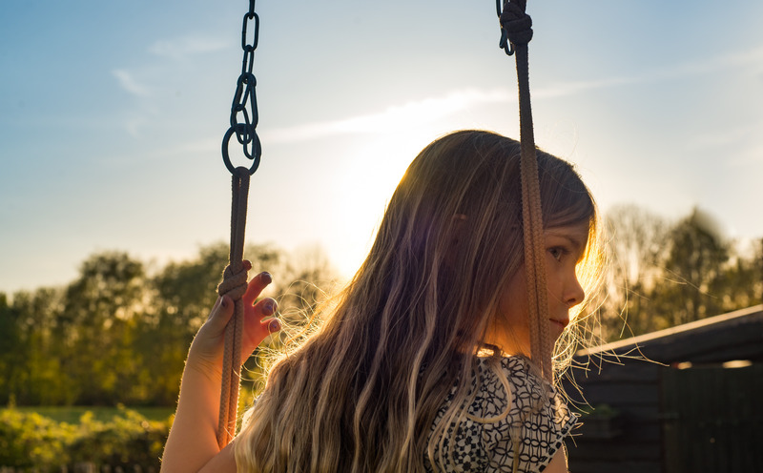
Quizá una persona quiere estar cerca de tí en maneras que te hacen sentir incómodo.
Le puedes decir, “No quiero que estés tan cerca de mí.”

Slide 69
Si te ignoran o hacen un chiste de esto,
Dí, “esto me falta al respeto.”
Dile a un adulto de confianza lo antes posible.

Slide 70
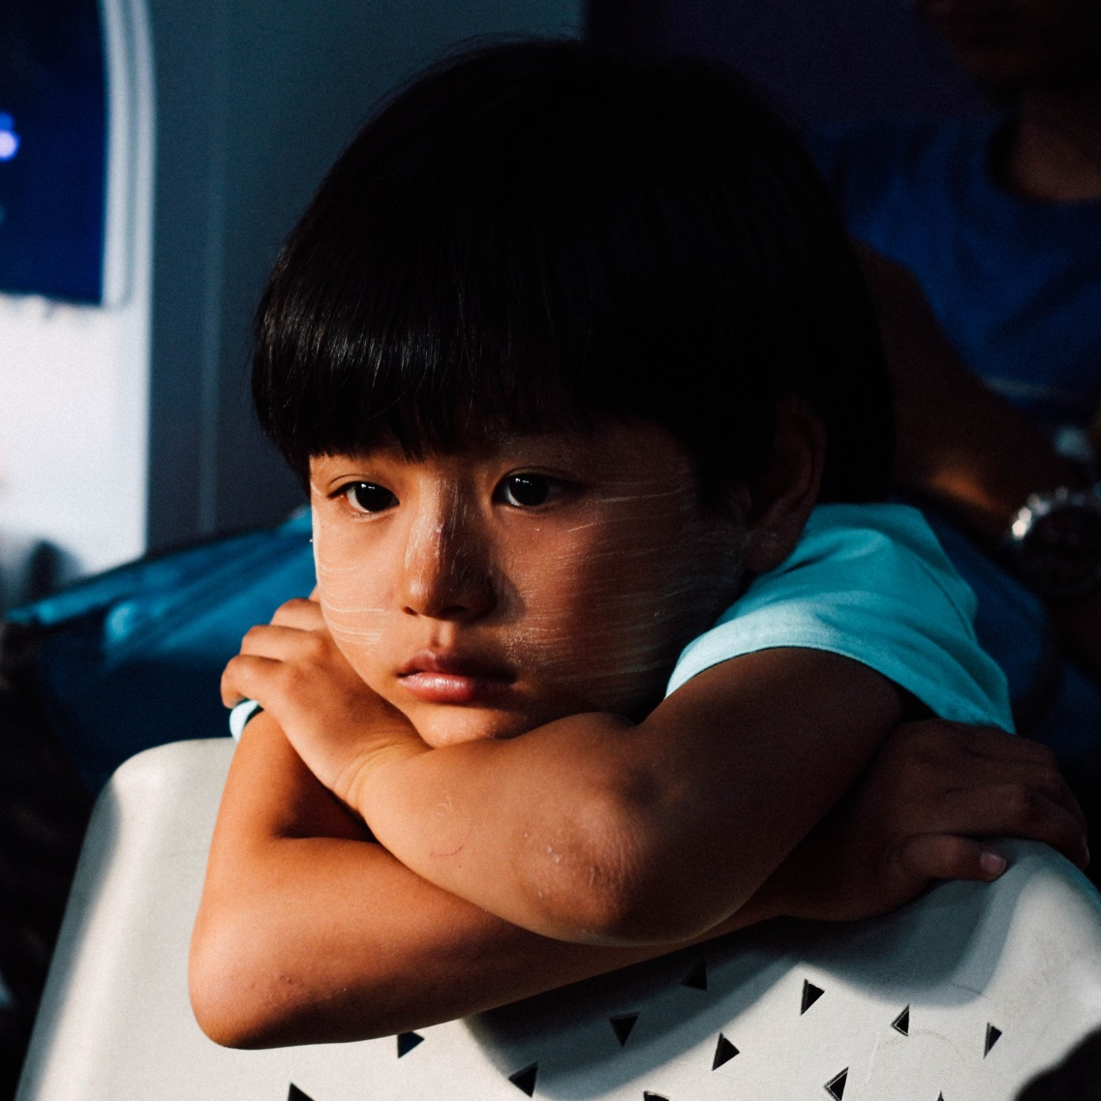
Algunas veces, una persona que te quiere faltar al respeto puede tratar de hacerte sentir mal o tonto por tener límites.

Slide 71
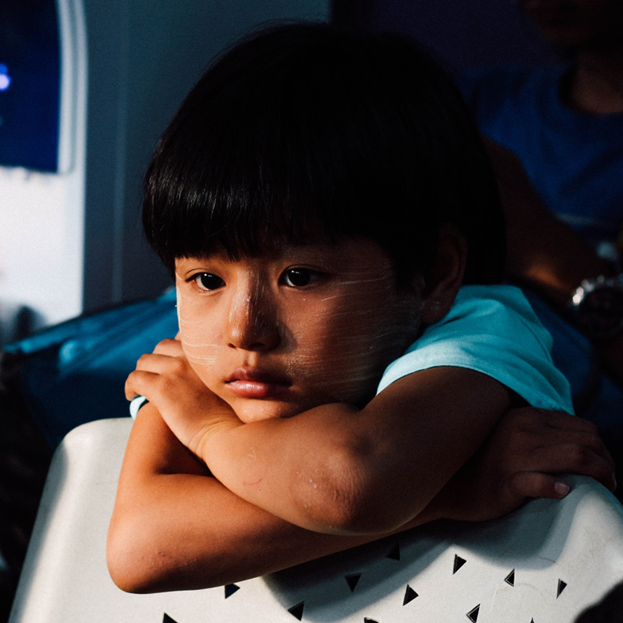
Esa persona puede tratar de hacerte sentir avergonzado(a) por tener los sentimientos que tienes.

Slide 72
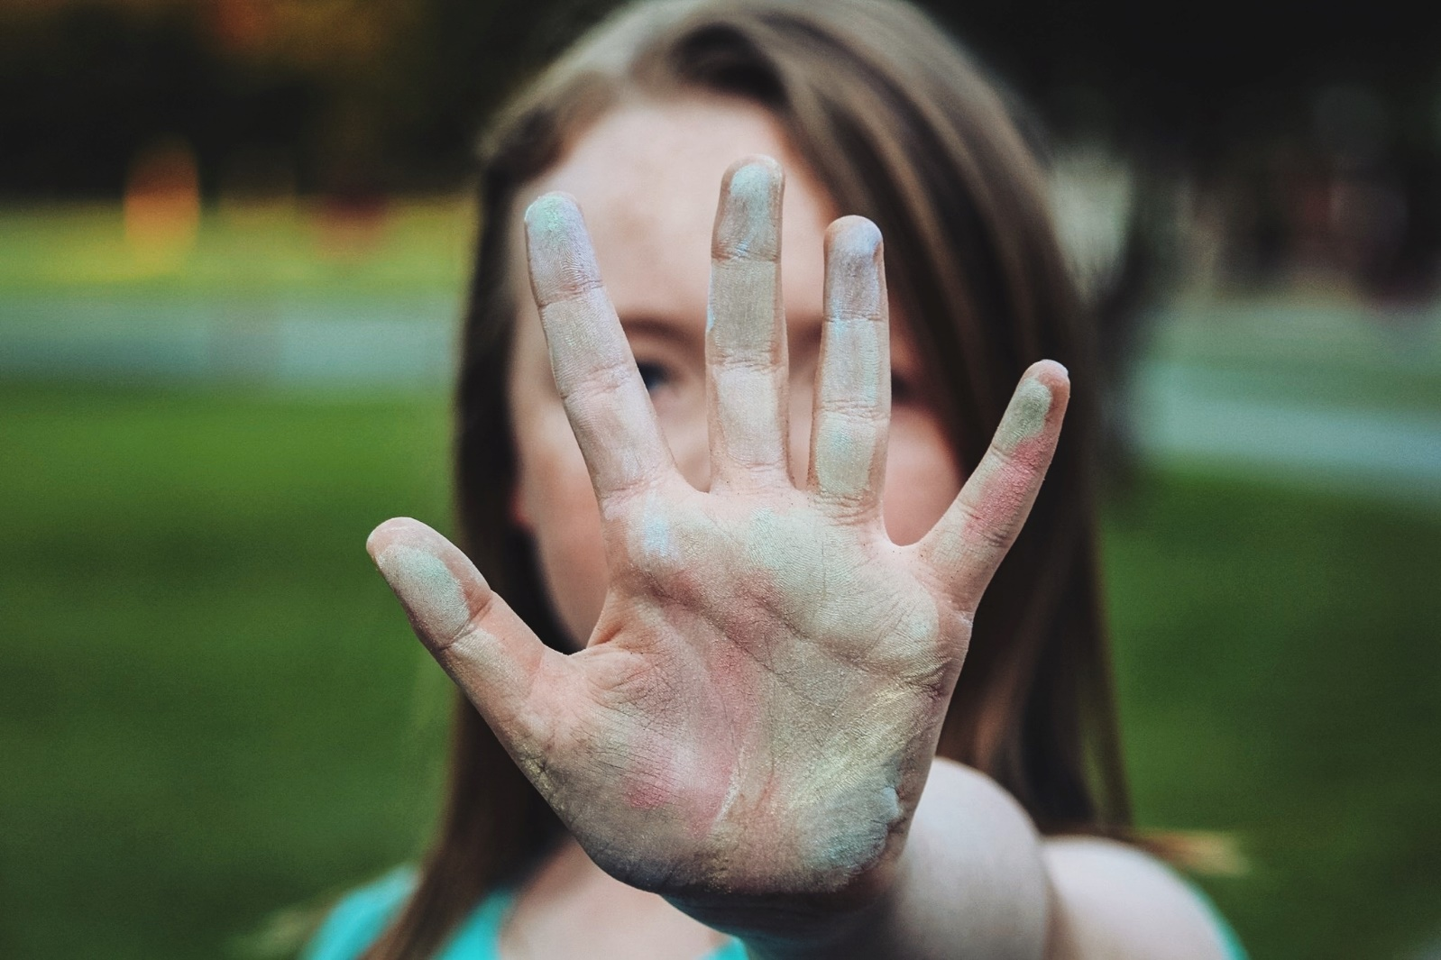
No le hagas caso.
A las personas que te aman les importan tus sentimientos.
Las personas que te aman no van a tratar de hacerte sentir avergonzado(a) de tus sentimientos.
No les hagas caso.

Slide 73
No importa si la persona que te está faltando al respeto es del mismo sexo o del opuesto, o de la misma edad o no.
No les hagas caso. Dile a un adulto de confianza.

Slide 74
No importa si la persona que te está faltando al respeto está a cargo de tí de alguna manera.
No les hagas caso. Dile a un adulto de confianza.

Slide 75
No importa si la persona que te está faltando al respeto te dice que no le digas a nadie.
No les hagas caso. Dile a un adulto de confianza.

Slide 76
No importa.
Si CUALQUIER PERSONA te hace estas cosas o te dice estas cosas,
Dile a un adulto de confianza.

Slide 77
Si CUALQUIER PERSONA
trata de asustarte para
Que no digas,
O trata de darte regalos
para que no digas,
O te dice que te vas a
meter en problemas si dices, no les creas.
Dile a un Adulto de Confianza.

Slide 78
Tu eres especial para Dios, y especial para tí mismo, y especial para los demás .
Tu eres especial.
Tu mereces ser respetado(a) y estar seguro.
Si te llegas a sentir no respetado, dile a un adulto al que le tengas confianza.
Tu importas.

Slide 79
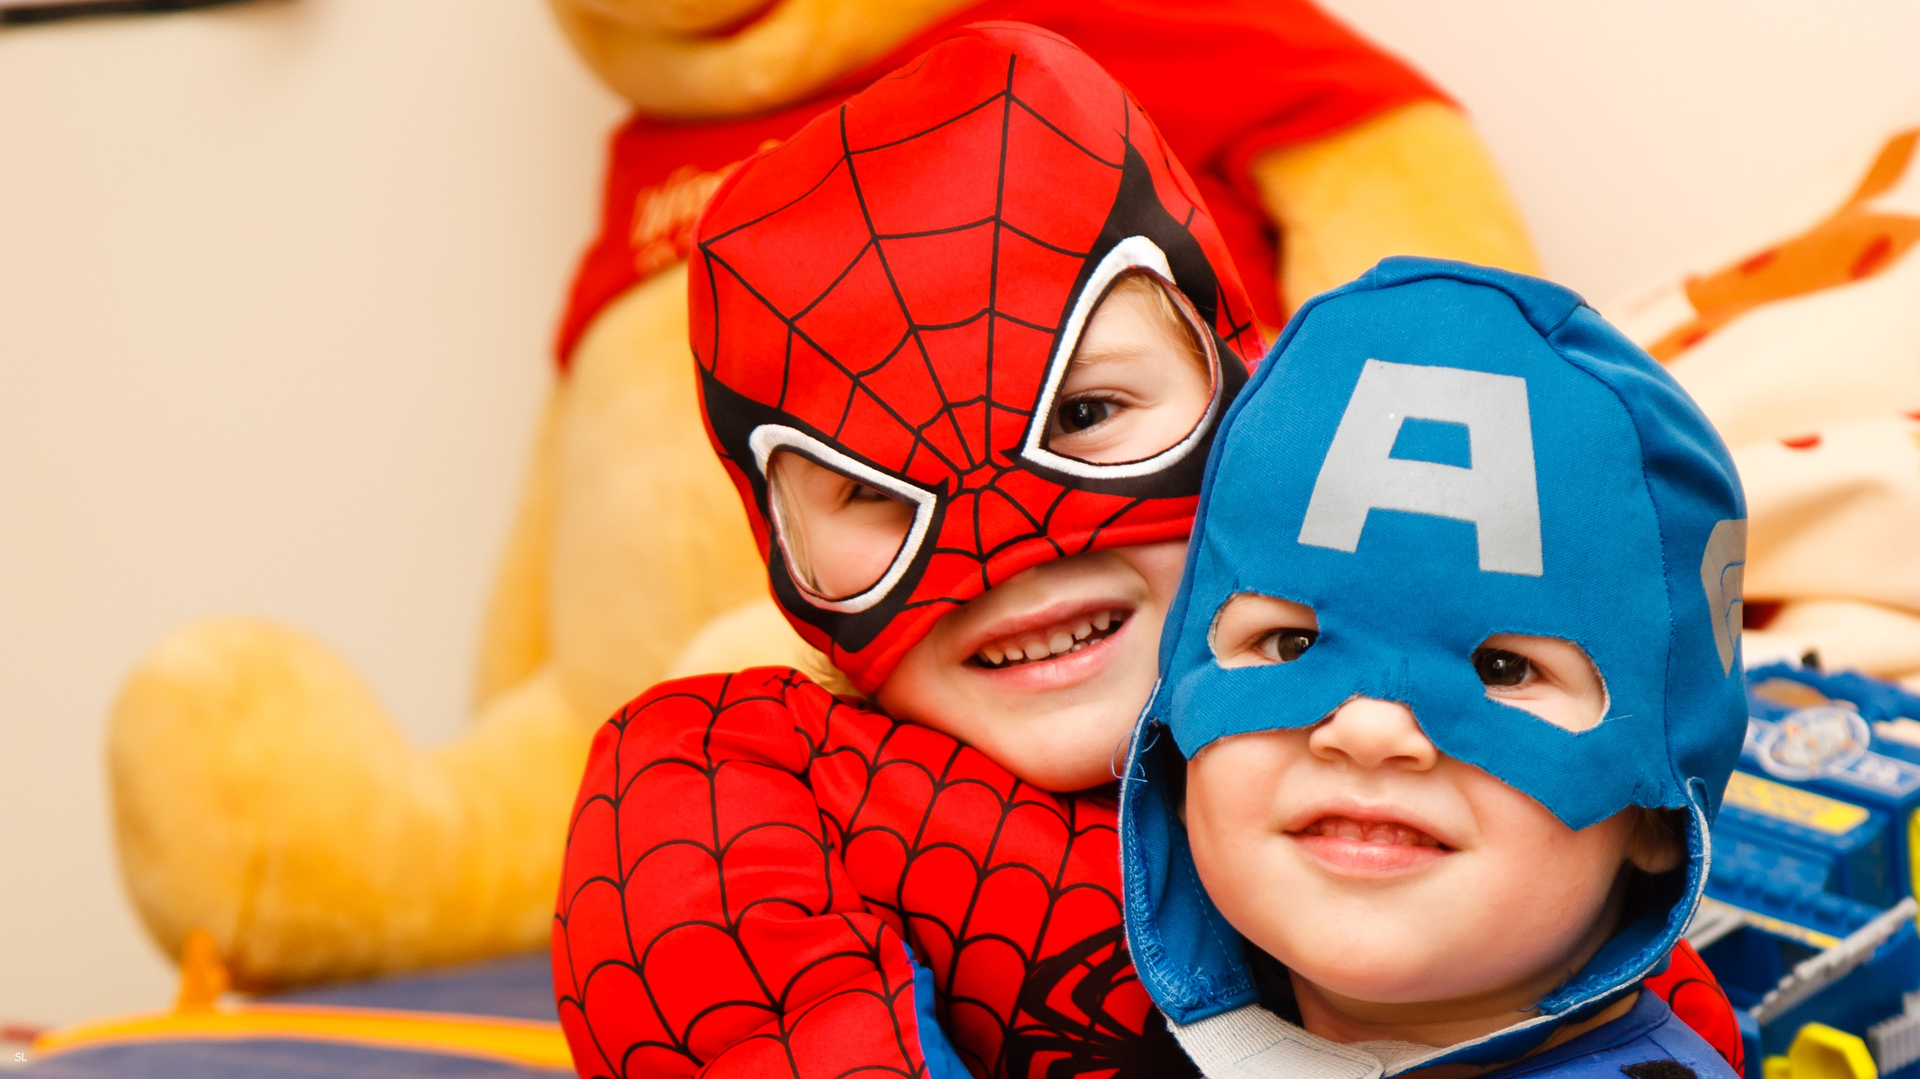
Si tu amigo(a) ha sido lastimado o no respetado(a), dile a un adulto de confianza.

Slide 80
Si te sientes preocupado, o no respetado, las personas que te aman quieren saber acerca de tus sentimientros.

Slide 81
Si te sientes preocupado o no respetado, las personas que te aman te van a escuchar cuando hables de tus sentimientos.

Slide 82
Las personas que te aman te escucharán y te ayudarán a mejorar las cosas. Las personas que te aman van a trabajar arduo para asegurar que te sientas seguro.

Slide 83
Jesús te ama. Él te creó
maravilloso(a) y especial. Él hizo tu cuerpo especial. Él te ha dado sentimientos importantes. Él te ha dado personas que te aman y a las que les importas.

Slide 84
Jesús te ama.
Él quiere que sepas
kNOw
que importas.

Slide 85
Jesús te ama.
Él quiere que tu sepas kNOw que tú mereces estar seguro y ser respetado.

Slide 86
Jesús te ama.
Él quiere que sepas
kNOw
que tienes el derecho de decir “NO!”

Slide 87
Dí: Yo Sé kNOw que soy un(a) hijo(a) de Dios. Yo Sé kNOw que yo merezco estar seguro y ser respetado.

Slide 88
Dí: Yo sé kNOw que mi cuerpo es sagrado y privado. NO tocarlo, no verlo.

Slide 89
Dí: Yo sé kNOw que los cuerpos de las demás personas son sagrados y privados. NO tocarlos, NO mirarlos.

Slide 90
Dí: Yo sé kNOw que yo puedo decir
“NO tocarme.” “NO mirarme.”
Inclusive puedo decirlo EN VOZ ALTA.

Slide 91
Dí: Yo sé kNOw que le puedo pedir a un adulto de confianza que me ayude. Yo sé kNOw que un adulto de confianza me va a ayudar.

Slide 92
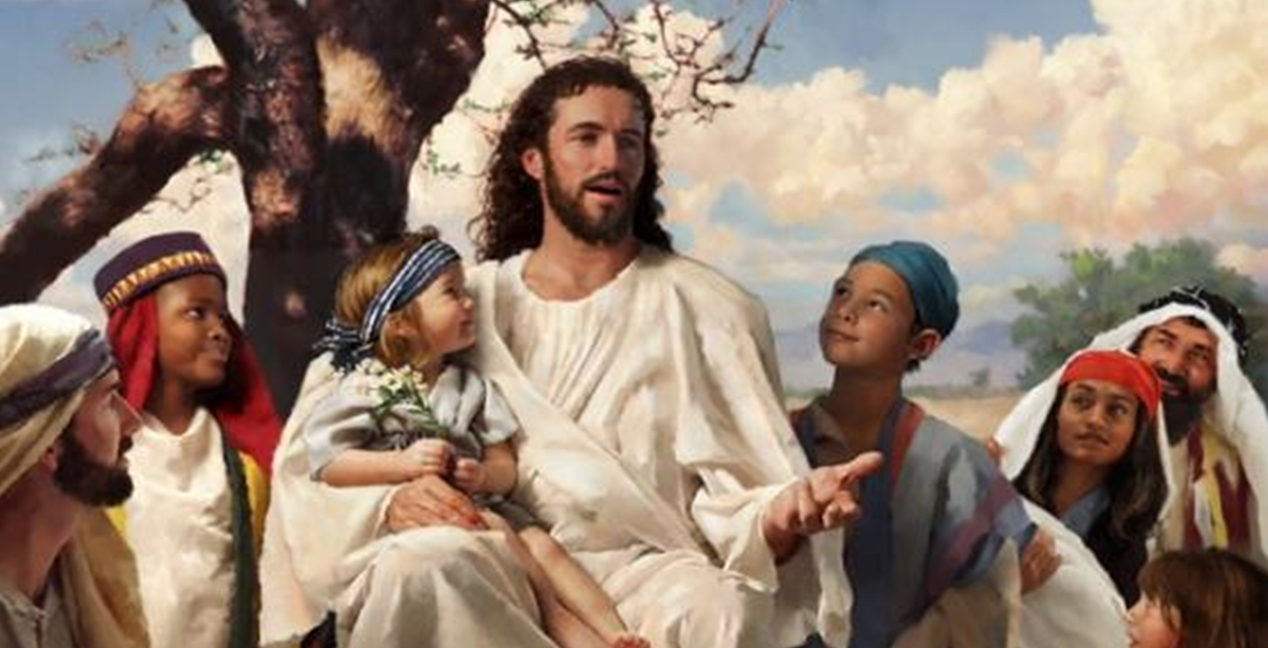
Nosotros oramos: Gracias Jesús, por mis sentimientos. Yo puedo escuchar mis sentimientos. Yo sé cuando estoy contento(a).

Slide 93
Yo sé cuando me siento seguro(a).
Gracias Jesús, de que puedo hablar de mis sentimientos.

Slide 94
Gracias Jesús por darme personas que me aman. A las personas que me aman les importan mis sentimientos
Yo les importo. Ellos trabajan arduo para mantenerme a mí y mi cuerpo seguro.

Slide 95
Jesús, yo también tengo el derecho de trabajar arduo para mantenerme seguro(a).

Slide 96
Gracias Jesús. Tú me amas.
Tú te interesas por mí. Amén.

